Slide 1


El alivio de compartir código en .NET
Federico Maccaroni
Mobile Senior Developer
FishAngler
Nico Milcoff
CTO / Microsoft MVP
XABLU

Slide 2
Agenda
Alternativas de code sharing
Shared projects
Shared binaries
PCL
.NET Standard
.NET 5

Slide 3
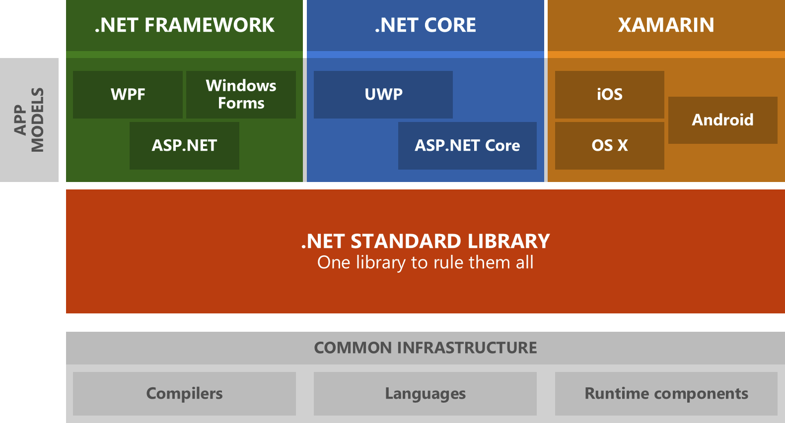
Motivación
Múltiples plataformas
Misma infraestructura

Slide 4
Alternativas de code sharing
Shared projects
Shared binaries

Slide 5





Shared projects
Se comparte el código fuente + assets
Se compilan al compilar el proyecto ejecutable
No generan ningún output

Slide 6
Shared projects
Se comparte el código fuente + assets
Se compilan al compilar el proyecto ejecutable
No generan ningún output

Slide 7
Más sobre shared projects
Apps livianas
Rápido proceso de compilación
APIs de plataformas disponibles al 100%
Forma aconsejada de compartir código fuente

Slide 8
DEMO!
Shared Projects en acción

Slide 9
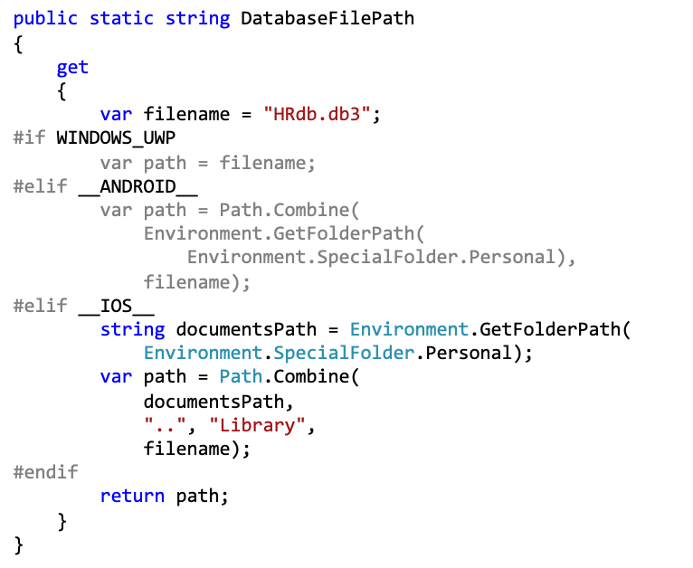
Compilación condicional
#if __MOBILE__
#if __ANDROID__
#if __IOS__
#if WINDOWS_UWP

Slide 10
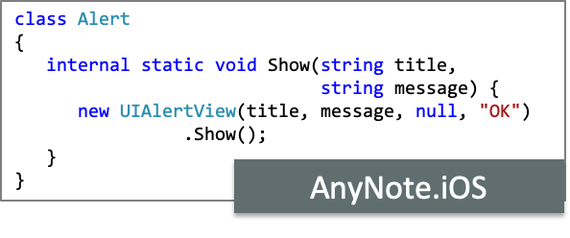
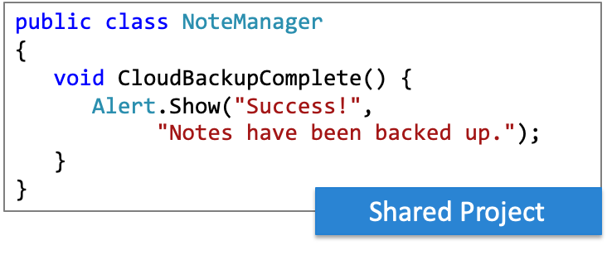
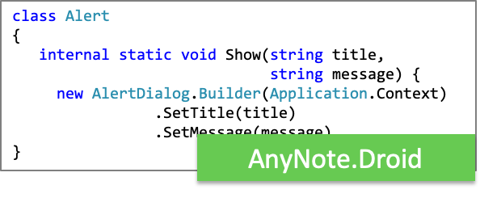
Class mirroring

Slide 11
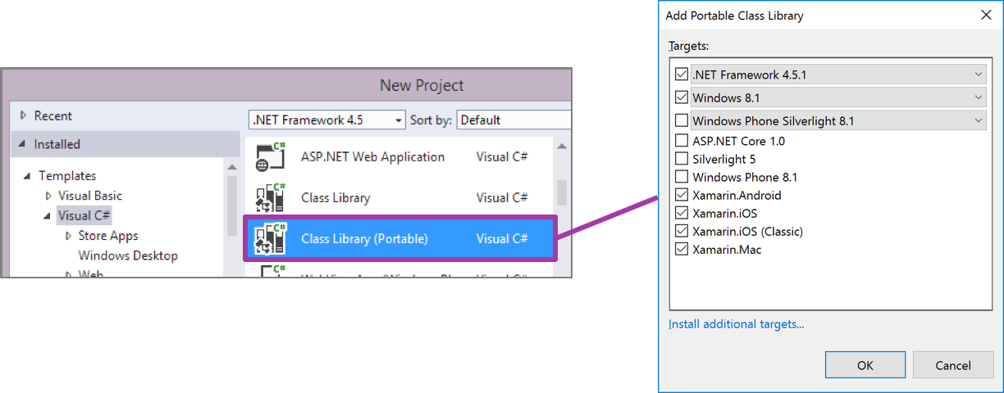
Portable Class Libraries
[Obsolete]
Se comparten binarios (.dll)
Subset de APIs para las plataformas seleccionadas
Productividad limitada por APIs no disponibles

Slide 12

El futuro ya está aquí
Escalar y mantener PCLs no es fácil
Cada nueva plataforma significa mucho esfuerzo

Slide 13
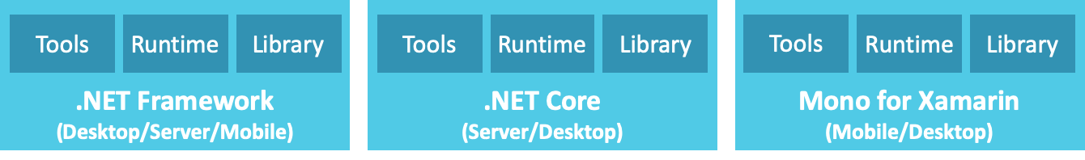
Plataformas en .NET
"Conjunto de componentes que permiten construir y ejecutar aplicaciones en un set de sistemas operativos"
Tres plataformas principales en el mundo .NET

Slide 14
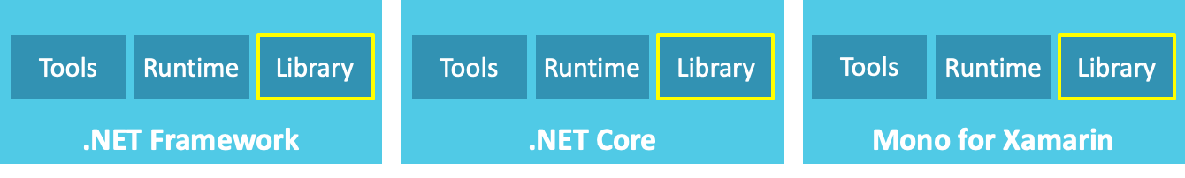
.NET Standard

Slide 15
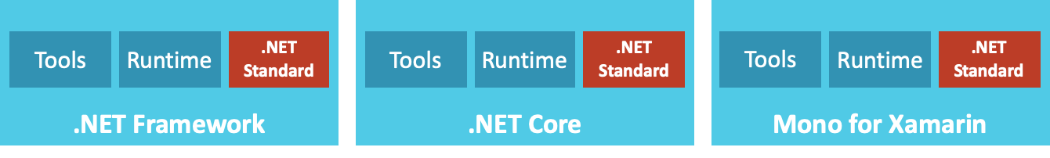
.NET Standard
Es una especificación a la que las plataformas deben adherirse

Slide 16
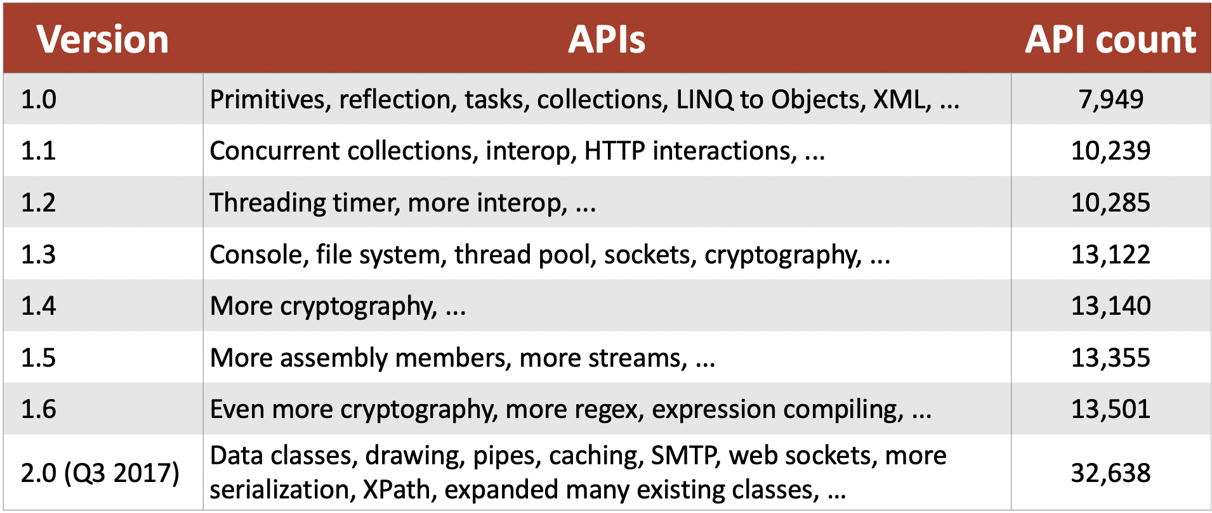
Versionado en .NET Standard

Slide 17
Multitargeting
Múltiples target frameworks para compilación de un proyecto
Excelente para librerías que se utilizan cross-platform
Podemos llamar API específicas de plataforma en el mismo proyecto
MyLibrary.nupkg
netstandard2.0/MyLibrary.dll
netcoreapp20/MyLibrary.dll
.NET Framework 4.6.1
UWP
.NET Core 2.0

Slide 18
Multitargeting - ¿cómo?
<Project Sdk="Microsoft.NET.Sdk">
<PropertyGroup>
<TargetFrameworks>netstandard2.0;net461</TargetFrameworks>
</PropertyGroup>
</Project>
Si es para UWP o Xamarin:
<Project Sdk="MSBuild.Sdk.Extras/2.0.54">
<PropertyGroup>
<TargetFrameworks>net46;tizen40</TargetFrameworks>
</PropertyGroup>
</Project>

Slide 19

Multitargeting - TargetFrameworks
netstandard2.0;
netcoreapp3.1;
net48;
monoandroid81;
monoandroid90;
xamarin.ios10;
xamarin.mac20;
xamarin.tvos10;
uap10.0.16299;
https://docs.microsoft.com/en-us/dotnet/standard/frameworks#how-to-specify-target-frameworks

Slide 20
Multitargeting - Condicionales
<Project Sdk="Microsoft.NET.Sdk">
<PropertyGroup>
<TargetFrameworks>netstandard1.4;net40;net45</TargetFrameworks>
</PropertyGroup>
<ItemGroup Condition=" '$(TargetFramework)' == 'net40' ">
<Reference Include="System.Net" />
</ItemGroup>
<ItemGroup Condition=" '$(TargetFramework)' == 'net45' ">
<Reference Include="System.Net.Http" />
<Reference Include="System.Threading.Tasks" />
</ItemGroup>
</Project>

Slide 21
Multitargeting - Condicionales
public class MyClass
{
static void Main()
{
#if NET40
Console.WriteLine("Target framework: .NET Framework 4.0");
#elif NET45
Console.WriteLine("Target framework: .NET Framework 4.5");
#else
Console.WriteLine("Target framework: .NET Standard 1.4");
#endif
}
}

Slide 22
Multitargeting - Condicionales
<Project Sdk=”MSBuild.Sdk.Extras”>
<PropertyGroup>
<TargetFrameworks>netstandard2.0;Xamarin.iOS10;MonoAndroid90;uap10.0.17763</TargetFrameworks>
</PropertyGroup>
<!-— Constants -->
<PropertyGroup Condition=” $(TargetFramework.StartsWith(‘MonoAndroid’)) “>
<DefineConstants>ANDROID</DefineConstants>
</PropertyGroup>
<PropertyGroup Condition=” $(TargetFramework.StartsWith(‘Xamarin.iOS’)) “>
<DefineConstants>IOS</DefineConstants>
</PropertyGroup>
<PropertyGroup Condition=” $(TargetFramework.StartsWith(‘uap’)) “>
<DefineConstants>UWP</DefineConstants>
</PropertyGroup>
</Project>

Slide 23
Multitargeting - Condicionales
<Project Sdk="MSBuild.Sdk.Extras">
<PropertyGroup>
<TargetFrameworks>netstandard2.0;Xamarin.iOS10;MonoAndroid90;uap10.0.17763</TargetFrameworks>
</PropertyGroup>
<!--Includes-->
<ItemGroup>
<Compile Remove="Platforms\**\*.cs" />
<None Include="Platforms\**\*.cs" />
</ItemGroup>
<ItemGroup Condition=" $(TargetFramework.StartsWith('uap')) ">
<Compile Incude="Platforms\Uap\**\*.cs" />
</ItemGroup>
<ItemGroup Condition=" $(TargetFramework.StartsWith('Xamarin.iOS')) ">
<Compile Include="Platforms\Ios\**\*.cs" />
</ItemGroup>
<ItemGroup Condition=" $(TargetFramework.StartsWith('MonoAndroid')) ">
<Compile Include="Platforms\Android\**\*.cs" />
</ItemGroup>

Slide 24
DEMO!
Multitargeting en acción

Slide 25
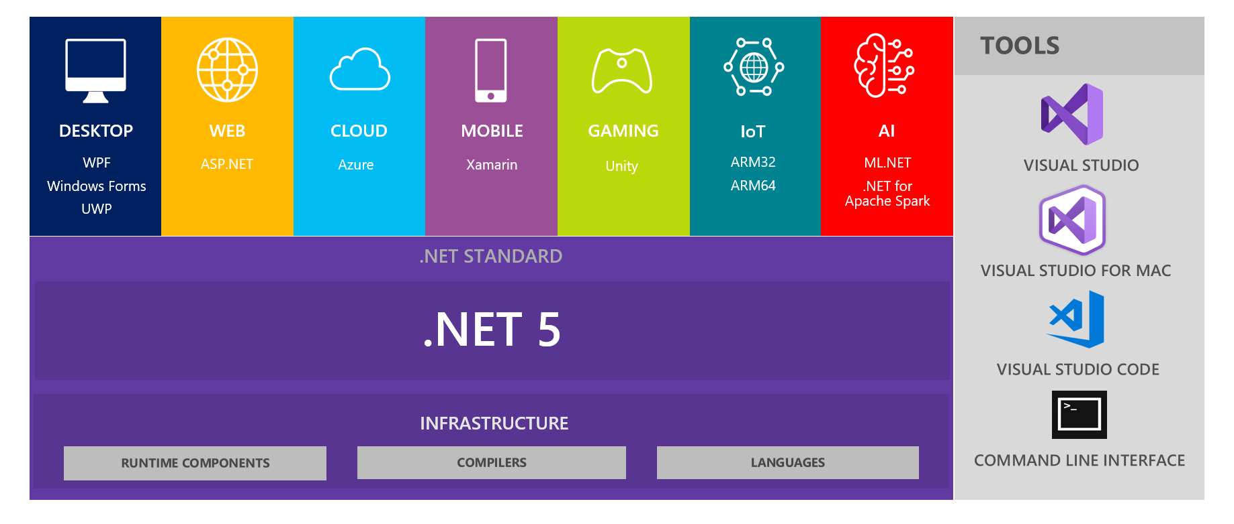
.NET 5 - La unificación de plataformas

Slide 26
.NET 5 - Objetivos
Tener un único Runtime y Framework para usarse donde sea
Expandir las capacidades tomando lo mejor de NET Core, .NET Framework, Xamarin y Mono
Construir el producto desde un solo código base que Microsoft y la comunidad pueda usar y mejorar

Slide 27
.NET 5 - Foco
CoreCLR
Mono AOT
Rendimiento
Confiabilidad
Tiempo de Carga
Tamaño

Slide 28
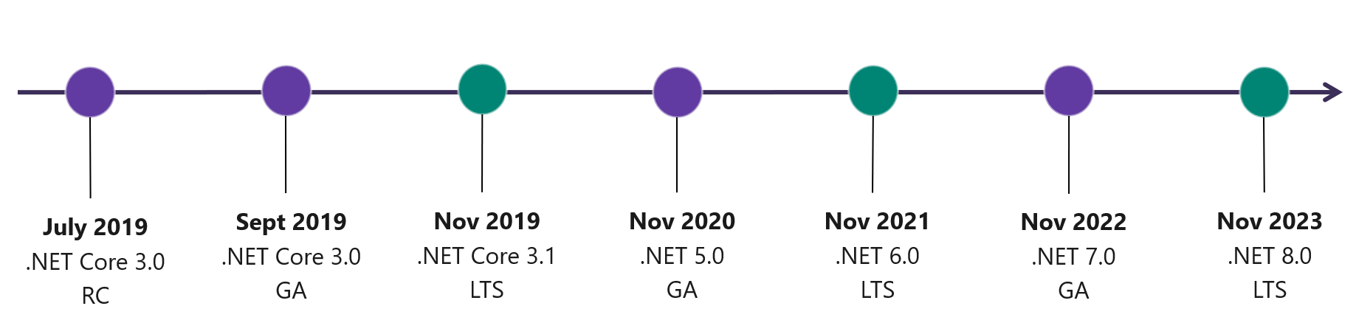
.NET Core 5 - Calendario
Un Major Release en Noviembre de cada año

Slide 29
¡MUCHAS GRACIAS!
Federico Maccaroni
@fede_macca
federicomaccaroni@hotmail.com
Nico Milcoff
@nmilcoff
nicolasmilcoff@gmail.com

